Slide 1
Tema 4
Utilización de constantes, variables y operadores

Slide 2
Índice
4.1. Tipología y utilización de constantes.
4.2. Tipología de variables.
4.3. Las etapas que se deben respetar en la utilización de las variables.
4.4. Reglas de nombres y palabras reservadas
4.5. Tipología de operadores

Slide 3
4.1. Tipología y utilización de constantes.
Su valor se especifica de manera explicita en el código JavaScript y se determinan al comienzo del script y son validas hasta el final.
Sintaxis:
mi_constante = valor de la constante;

Slide 4
4.1. Tipología y utilización de constantes.
Clasificación de las constantes:
Constantes aritméticas.
  Constante decimal. Constituidas por una serie de 17 cifras como máximo. Puede ser negativa en cuyo caso esta precedida por el signo menos. El carácter decimal se corresponde con el punto. Ej: 64, -64, 20.49
  Constante octal. Constituidas por cifras que van del 0 al 7. Debe ser entera y positiva. Ej: 0574
  Constante hexadecimal. compuesta por caracteres que van desde la cifra del 0 al 9 a las cuales se agregan letras de la A a la F. Ej: 9B
Constantes cadena de caracteres. Corresponde a una serie de caracteres que pueden ser letras o cifras. La cadena debe de estar entre comillas o apostrofe. Ej: “casa9” o `casa9`
Constantes booleanas. Se corresponde a dos valores, true o false, se escriben sin comillas ni apostrofe.
Otras constantes. ECMA ha definido algunas constantes:
  Infinity. Corresponde al valor devuelto cuando se divide por 0.
  NaN o isNaN. Constante que significa Not a Number, permite verificar si la variable es un numero. Devuelve true si el valor probado no es un numero y false si lo es. Sintaxis:
    isNaN (variable o constante);
  Undefined. Se utiliza con la palabra clave typeof para conocer el valor de una variable. Nos referimos a una variable a la que no se le ha asignado valor.

Slide 5
4.1. Tipología y utilización de constantes.
Clasificación de las constantes:
Otras constantes. ECMA ha definido algunas constantes:
  Infinity. Corresponde al valor devuelto cuando se divide por 0.
  NaN o isNaN. Constante que significa Not a Number, permite verificar si la variable es un numero. Devuelve true si el valor probado no es un numero y false si lo es.
    Sintaxis:
    isNaN (variable o constante);
    Ejemplo:
    isNaN("string");
    //devuelve true
    isNaN("12");
  Undefined. Se utiliza con la palabra clave typeof para conocer el valor de una variable. Nos referimos a una variable a la que no se le ha asignado valor.
    Sintaxis:
      typeof operando;
    Ejemplo:
      var forma="redonda“;
      typeof forma;
      //string

Slide 6
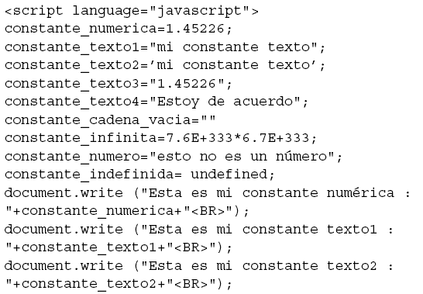
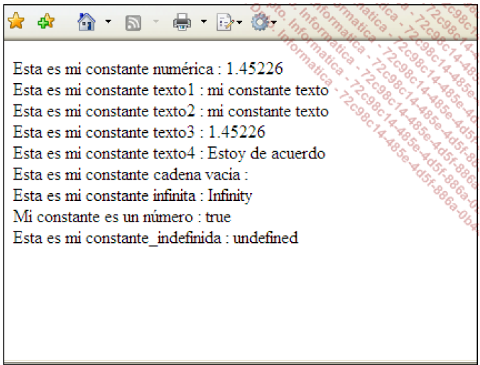
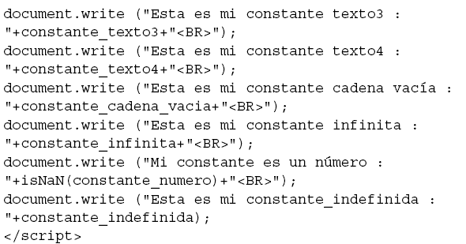
4.1. Tipología y utilización de constantes.
Ejemplo 1: Se declara una serie de constantes y se muestra el resultado en la pagina por medio del método document.write ()

Slide 7
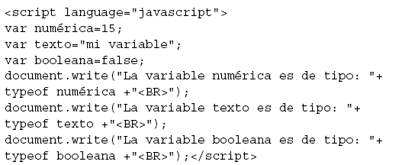
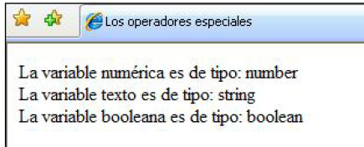
4.1. Tipología y utilización de constantes.
Ejemplo 2: Muestra en la pagina el tipo de variable que utiliza el script.

Slide 8
4.2. Tipología de variables.
Una variable cambia de valor, durante el desarrollo del script.
Si el valor de la variable no debe cambiar durante el desarrollo del script, cabe la posibilidad de cambiarla gracias a la palabra clave const.
En JavaScript se prescinde de determinar el tipo de variable.
Las variables son de los mismos tipos que las constantes: texto, numérico y booleano.

Slide 9
4.3. Las etapas que se deben respetar en la utilización de las variables.
Etapas que se deben respetar a la hora de crear una variable:
Alcance de las variables. Se debe de tener claro si la variable debe de estar disponible a lo largo del script o si debe estar limitado a la función en la cual fue creada.
Declaración de las variables.
  Sintaxis: var nombre_variable;
  Ej: var mivar1, var2;
  En el ejemplo como las variables no han recibido valor se las conoce como undefined.
  También se puede declarar variables sin utilizar la palabra clave var
Asignación de variables. Se puede hacer de tres maneras:
  Por medio del signo igual. Ej: var mivariable = 10;
  Por medio de un calculo en el que se implica constantes o variables.
    Ej: var suma = mivar1 + mivar2;
  También puede pedir al usuario un valor, a traves del metodo prompt
    Ej: var respuesta = prompt (“¿ Cual es el valor de esta variable ?”);

Slide 10
4.3. Las etapas que se deben respetar en la utilización de las variables.
Visualización de variables. Por medio de los metodos alert () o confirm ()
Transferencia de valores entre variables y conversión de tipos. Para pasar el valor de una variable a otra basta con usar el signo del igual. Ej: var var1 = var2;
Es posible convertir una variable de un tipo a otro, métodos que lo permiten:
parseInt () convierte el texto a un número entero. Si no se puede realizar se devuelve el valor NaN (no es numero)
Sintaxis: var variablenumerica=parseInt (variabletexto);
parseFloat () conversión de texto a un numero decimal. Si no se puede realizar se devuelve el valor NaN
Sintaxis: var variablenumerica=parseFloat (variabletexto);
toString() convierte una variable numérica en texto.
Sintaxis: var variabletexto=variablenumerica.toString();

Slide 11
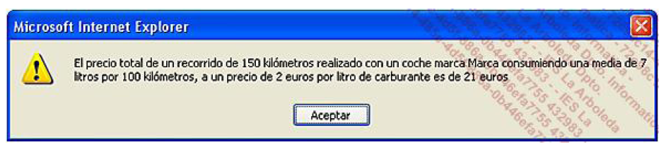
4.3. Las etapas que se deben respetar en la utilización de las variables.
Ejemplo 3: Muestra el resultado del calculo del precio de un trayecto para un coche en función del consumo medio. El usuario debe rellenar diferentes cuadros de dialogo con el objeto de obtener la marca, el consumo medio para cada 100 km, el precio de un litro de combustible y el numero de kilómetros efectuados.
Para ello se debe de solicitar al usuario, la marca del coche, consumo, precio_litro y numero_kilometros y realizar los cálculos pertinentes.
Una posible ejecución seria:

Slide 12
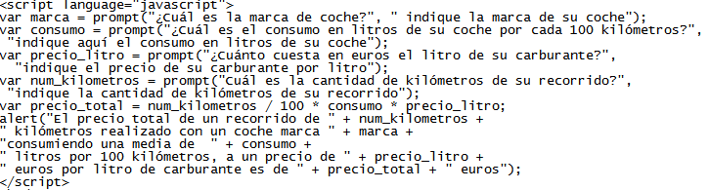
4.3. Las etapas que se deben respetar en la utilización de las variables.

Slide 13
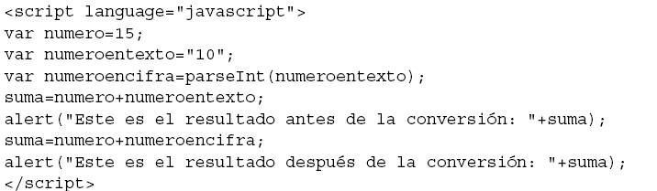
4.3. Las etapas que se deben respetar en la utilización de las variables.
Ejemplo 4: Mostrar el valor de una variable antes y después de la conversión.
Nota: En la primera sentencia alert, el resultado de la suma antes de la conversión corresponde a la concatenación de las dos cadenas, o sea, 1510

Slide 14
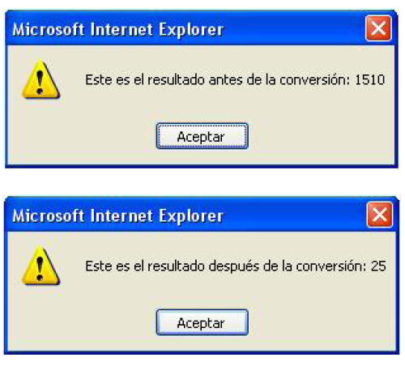
4.3. Las etapas que se deben respetar en la utilización de las variables.

Slide 15
4.4. Reglas de nombres y palabras reservadas
Los nombres de las variables no pueden contener espacio.
Se puede utilizar el subrayado.
El primer carácter del nombre de la variable no puede ser un punto.
Pueden contener indiferentemente mayúsculas o minúsculas, JavaScript distingue entre estas.
Consejos para la designación de nombres. Es aconsejable que se nombren por lo que representan, están prohibidas las palabras reservadas.
Palabras reservadas. Corresponden a objetos, propiedades o métodos. Ir al apartado 4.4 de los apuntes y ver el listado de palabras reservadas.

Slide 16
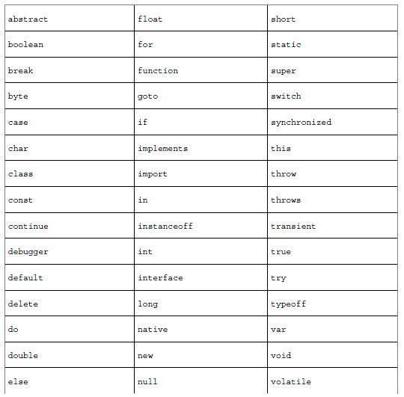
4.4. Reglas de nombres y palabras reservadas

Slide 17
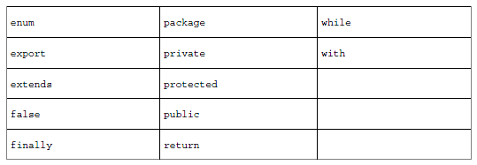
4.4. Reglas de nombres y palabras reservadas

Slide 18
4.5. Tipología de operadores
Aritméticos. Suma +, resta -, producto *, división /, modulo %, incremento ++, decremento - - y negación –
Los operadores de incremento y decremento se pueden colocar antes de la utilización de la variable, se estudiara con mas detalle mas adelante.
Comparación. Menor que <, menor que o igual <=, igual ==, mayor que >, mayor o igual que >=, diferente !=, estrictamente igual === y estrictamente diferente !==
Lógicos. y &&, o || y ! No.
Asociativos. Se trata de un operador de asignación que permite dar un valor a una variable. Ej: mivar+=10;

Slide 19
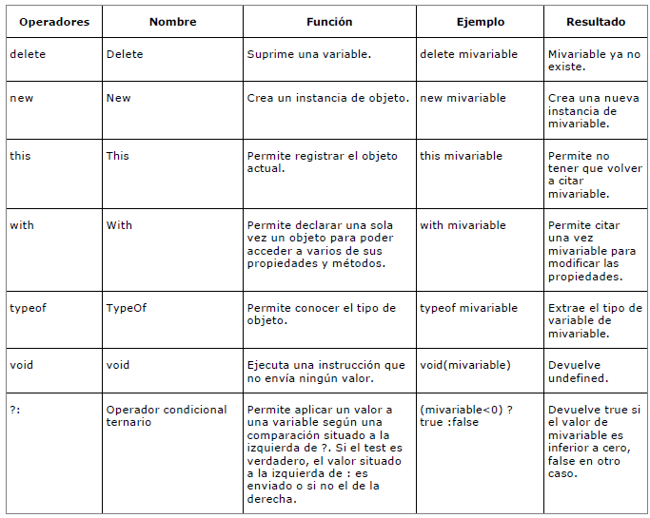
4.5. Tipología de operadores
Concatenación. Permite unir cadenas de caracteres. El operador es el +
Los operadores especiales.

Slide 20
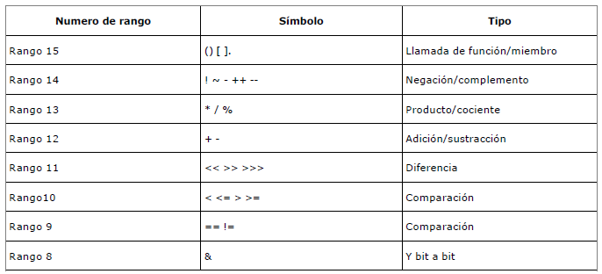
4.5. Tipología de operadores
Orden de los operadores. En el caso de que se utilicen varios operadores en una expresión, su tratamiento no se realiza en el sentido tradicional de la lectura de izquierda a derecha. El sentido del tratamiento depende de un orden definido por JavaScript.

Slide 21
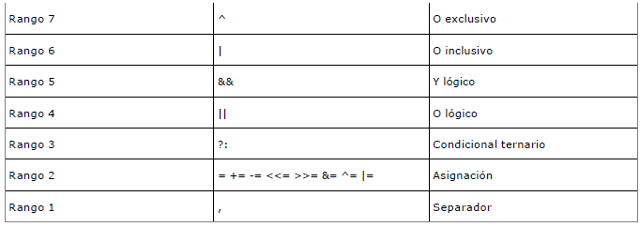
4.5. Tipología de operadores

Slide 22
4.5. Tipología de operadores
Ejemplo 5: Escribir el siguiente código, para comprender los operadores de comparación:
<html>
<head>
<title>Ejemplo de JavaScript</title>
</head>
<body>
<script language="JavaScript">
a = 8;
b = 3;
c = 3;
document.write(a == b);document.write("<br>");
document.write(a != b);document.write("<br>");
document.write(a < b);document.write("<br>");
document.write(a > b);document.write("<br>");
document.write(a >= c);document.write("<br>");
document.write(b <= c);document.write("<br><br>");
document.write(3 == "3");document.write("<br>");
document.write(3 === "3");document.write("<br>");
</script>
</body>
</html>

Slide 23
4.5. Tipología de operadores
Resultado de la ejecución:
false
true
false
true
true
true
true
false

